Slide 1
IMPLEMENTASI TRANSAKSI PEMBAYARAN NON TUNAI PADA PTKIN (studi kasus di UIN Fatmawati Sukarno Bengkulu)
Center Of Excellence

Slide 2
Curiculum vitae
Nama : Suyono
Tempat Tanggal Lahir : Curup, 16 Juni 1981
Pendidikan Terakhir : S1 Manajemen Universitas Bengkulu
Pengalaman Jabatan : 1.Staf Administrasi AAK (2011-2012)
2.Staf Subbag Perencanaan (2012-2013)
3.Bendahara Pengeluaran (2014 – Sekarang)
Alamat Rumah : Jalan Mayjend Sutoyo A1 No.43 RT.003 RW. 002.Kel.Tanah Patah Kota Bengkulu
No Telpon : 0736 -51172/ 081368272356
Istri : Rika Erfina
Anak : 1.Fahmida Shaista Nafisa
2.Fikri Dwi Satrio
3.Finna Ziya Zulima

Slide 3
DASAR HUKUM
Peraturan Menteri Keuangan (PMK) Nomor 230/PMK.05/2016 tentang Perubahan atas PMK 162/PMK.05/2013 tentang Kedudukan dan Tanggung Jawab Bendahara pada Satuan Kerja Pengelola Anggaran Pendapatan dan Belanja Negara(APBN).
Surat Edaran Menteri Agama Nomor 3 tahun 2017 Tentang Transaksi Pembayaran Non Tunai Pada Kementerian Agama tanggal 27 Oktober 2017
Petunjuk Teknis Transaksi Pembayaran Non Tunai Pada Kementerian Agama yang dikeluarkan oleh Biro Keuangan dan BMN Kementerian Agama Tanggal 04 Januari 2018, dan ditanda tangani oleh Sekretaris Jenderal Kementerian Agama.

Slide 4
LATAR BELAKANG
Percepatan implementasi transaksi non tunai di seluruh Kementerian/Lembaga dan Pemerintah Daerah sebagai salah satu aksi dalam Instruksi Presiden Nomor 10 Tahun 2016 tentang Aksi Pencegahan dan Pemberantasan Korupsi Tahun 2016 dan Tahun 2017

Slide 5
MEKANISME PEMBAYARAN
Mekanisme Pembayaran APBN melalui Bendahara Umum Negara (BUN) sebagaimana diatur didalam PMK 90/PMK.05/2012 bahwa proses tersebut melalui SPP, SPM dan SP2D;
Transaksi dilakukan melalui BUN kepada pihak penerima(LS Pihak ketiga)
Transaksi pembayaran dilakukan melalui Bendahara satuan kerja, sumber dari UP/TUP dan LS Bendahara, sebagai berikut:

Slide 6
lanjutan
kepada rekening penerima secara langsung
dalam hal Bendahara tidak dapat membayarkan kepada penerima secara langsung karena penerima tidak memiliki rekening, PPK dapat memerintahkan kepada Bendahara untuk membayarkan kepada penerima melalui rekening perantara/penanggungjawab kegiatan dengan persyaratan:
1) surat pernyataan bermaterai dari penerima.
2) kuitansi yang ditandatangani oleh penerima
c) kebenaran atas transaksi nontunai pada poin b diatas
merupakan tanggung jawab pelaksana kegiatan.
Notes:
Contoh imbalan jangka pendek
u

Slide 7
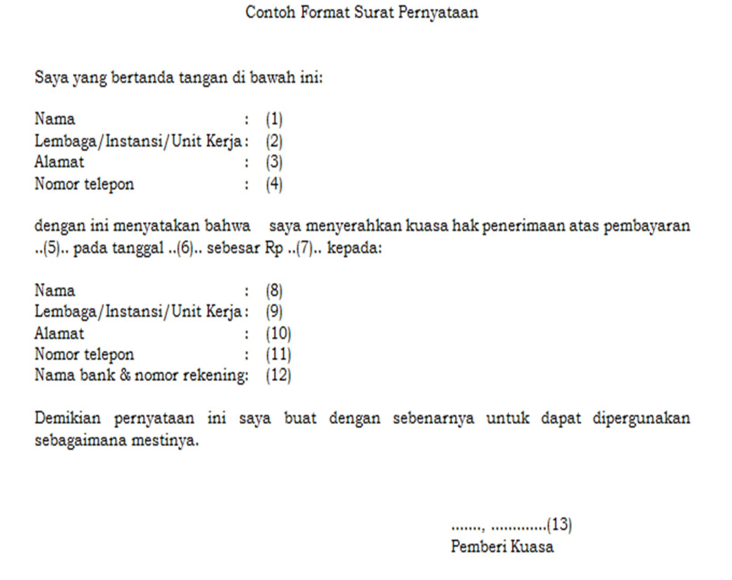
Notes:
Contoh imbalan jangka pendek
u

Slide 8
PMK Nomor 230/PMK.05/2016
tentang Perubahan atas No. PMK 162/PMK.05/2013 tentang Kedudukan dan Tanggung Jawab Bendahara pada Satuan Kerja Pengelola Anggaran Pendapatan dan Belanja Negara

Slide 9
Sarana Pembayaran/Pendebitan Rekening Bendahara
Semula
Cek/Bilyet Giro
Menjadi
Cek/Bilyet Giro;
Internet Banking;
Kartu Debit.

Slide 10
Kewenangan Pendebitan Rekening
1
Pejabat yang berwenang melakukan pendebitan rekening Bendahara Penerimaan:
Pejabat yang bertugas melakukan pemungutan penerimaan negara; dan
Bendahara Penerimaan
2
Pejabat yang berwenang melakukan pendebitan rekening Bendahara Pengeluaran/Bendahara Pengeluaran Pembantu (BPP):
Kuasa Pengguna Anggaran (KPA)/Pejabat Pemegang Komitmen atas nama KPA; dan
Bendahara Pengeluaran/BPP

Slide 11
Penyediaan Internet Banking dan Kartu Debit serta Konsekuensi Biaya
Layanan internet banking dan kartu debit disediakan oleh Bank Umum.
1
2
Biaya yang timbul akibat penggunaan internet banking dan kartu debit dibebankan pada DIPA Kantor/Satker berkenaan.
Notes:
Tata Cara Penggunaan Internet Banking dan kartu debit mengikuti ketentuan yang berlaku di Bank Umum

Slide 12
PROSES BISNIS TRANSAKSI PEMBAYARAN NONTUNAI PADA UIN FATMAWATI SUKARNO BENGKULU

Slide 13
Mekanisme Pembayaran Melalui internet banking
PMK Nomor 230/PMK.05/2016 Pasal 15 B ayat 2
Pendebitan rekening Bendahara Pengeluaran/BPP menggunakan Internet Banking sebagaimana dimaksud dalam pasal 15A ayat (4) huruf a, dilaksanakan sebagai berikut:
Bendahara Pengeluaran/BPP melakukan proses pendebitan rekening Bendahara Pengeluaran/BPP dengan menggunakan Internet Banking yang disediakan oleh Bank Umum; dan
KPA/PPK atas nama KPA memberikan persetujuan atas proses pendebitan rekening yang dilakukan oleh Bendahara Pengeluaran/BPP sebagaimana dimaksud pada huruf a dengan menggunakan Inteniet Banking yang disediakan oleh Bank Umum.

Slide 14
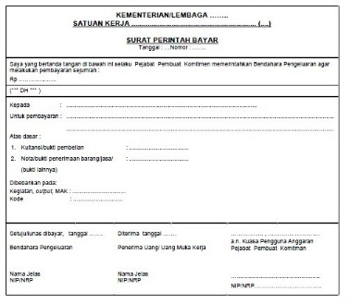
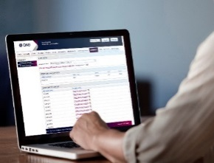
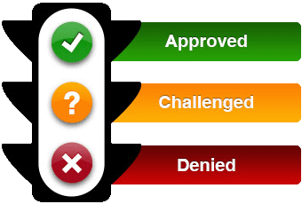
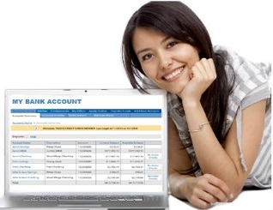
MEKANISME PEMBAYARAN DENGAN INTERNET BANKING
Rekening Bendahara
Pengeluaran/ BPP
SPBy oleh PPK
Rekam Transaksi oleh
BP
Approval Transaksi oleh
PPK
Penerima Pembayaran

Slide 15
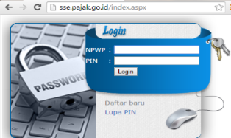
MEKANISME PENYETORAN PENERIMAAN NEGARA DENGAN INTERNET BANKING
Rek. Bend. Penerimaan/ Pengeluaran/ BPP
Kas Negara
Pembuatan Kode Billing
Rekam Transaksi
Approval Transaksi

Slide 16
REGISTRASI INTERNET BANKING
Mengisi formulir pendaftaran ke Bank Umum tempat rekening dibuka dengan melengkapi data-data antara lain:
Data pemohon (KPA/Kepala Satker), antara lain: nama, alamat, nomor telepon seluler dan alamat email.
Data rekening yang akan didaftarkan, antara lain: nomor rekening, nama rekening, dan jenis rekening.
(Sesuai persyaratan yang berlaku pada masing-masing Bank Umum)
Notes:
Contoh imbalan jangka pendek
u

Slide 17
FITUR MINIMAL INTERNET BANKING YANG DIPERLUKAN OLEH BENDAHARA
1
Monitoring Mutasi Transaksi dan Saldo Rekening
2
Mencetak rekening koran.
3
Transfer ke rekening penerima:
Pada bank yang sama Single FT atau Mass FT
Antar bank melalui Single CN atau Mass CN
4
Penyetoran pajak atau PNBP melalui MPN G2
5
Pembayaran langganan daya dan jasa: air, listrik, telepon

Slide 18
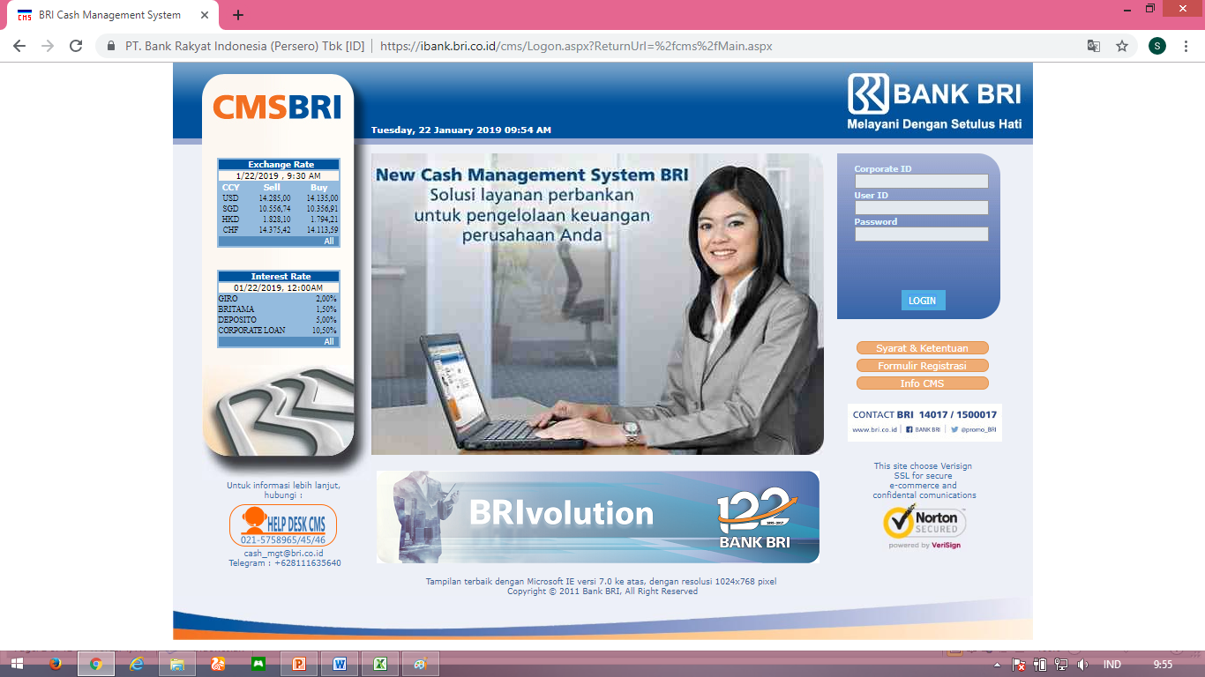
Cash Management System BRI

Slide 19
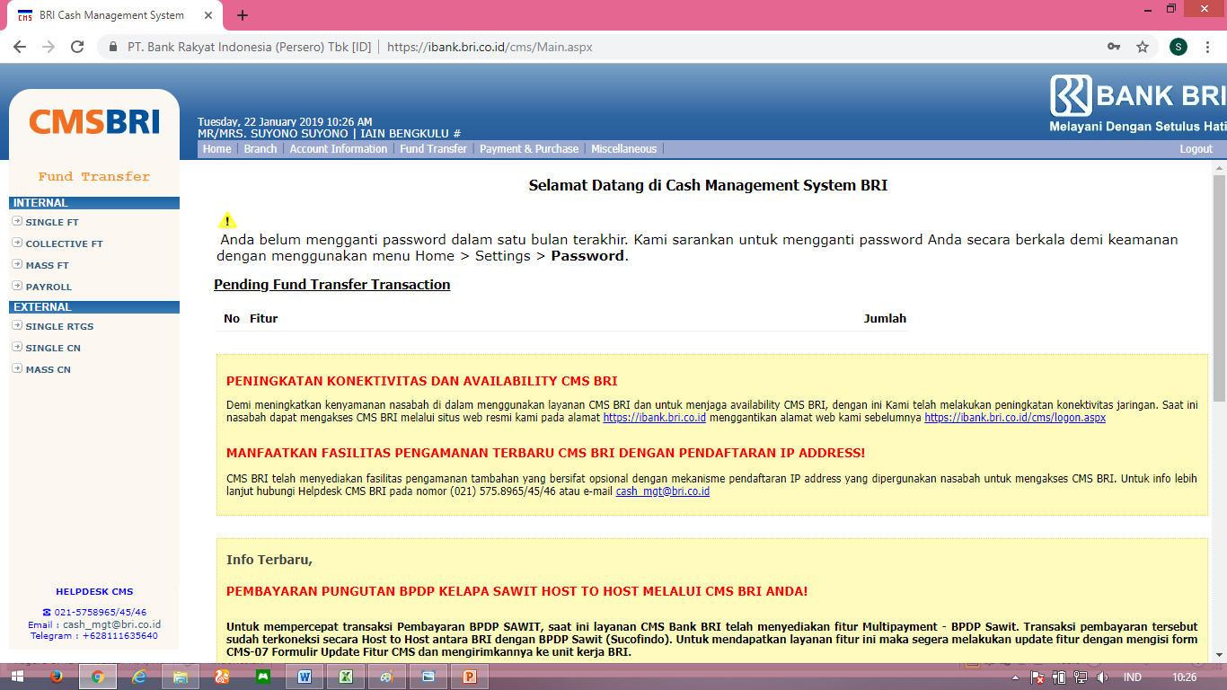
Menu Bendahara
Notes:
Contoh imbalan jangka pendek
u

Slide 20
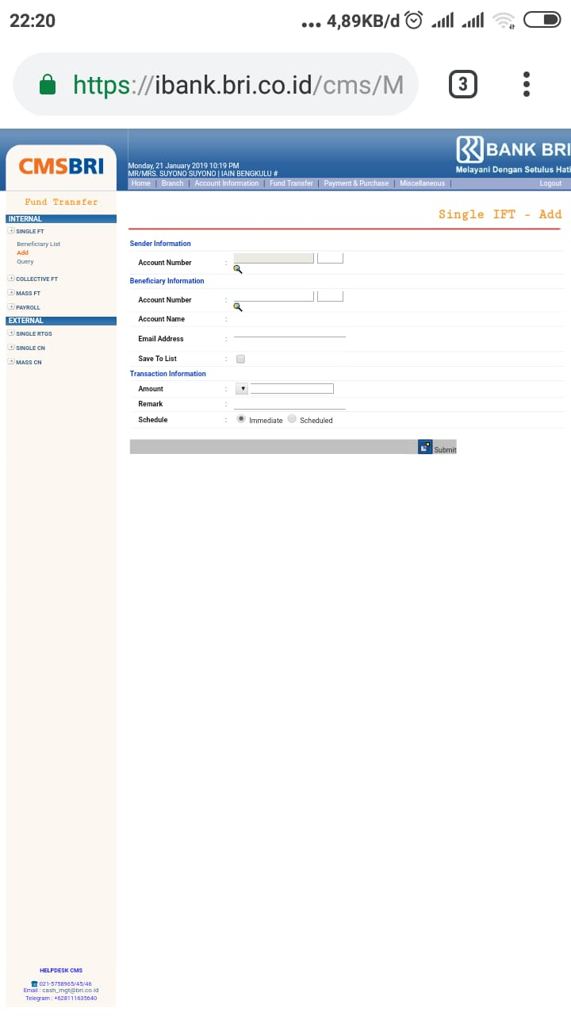
untuk proses pembayaran tagihan

Slide 21
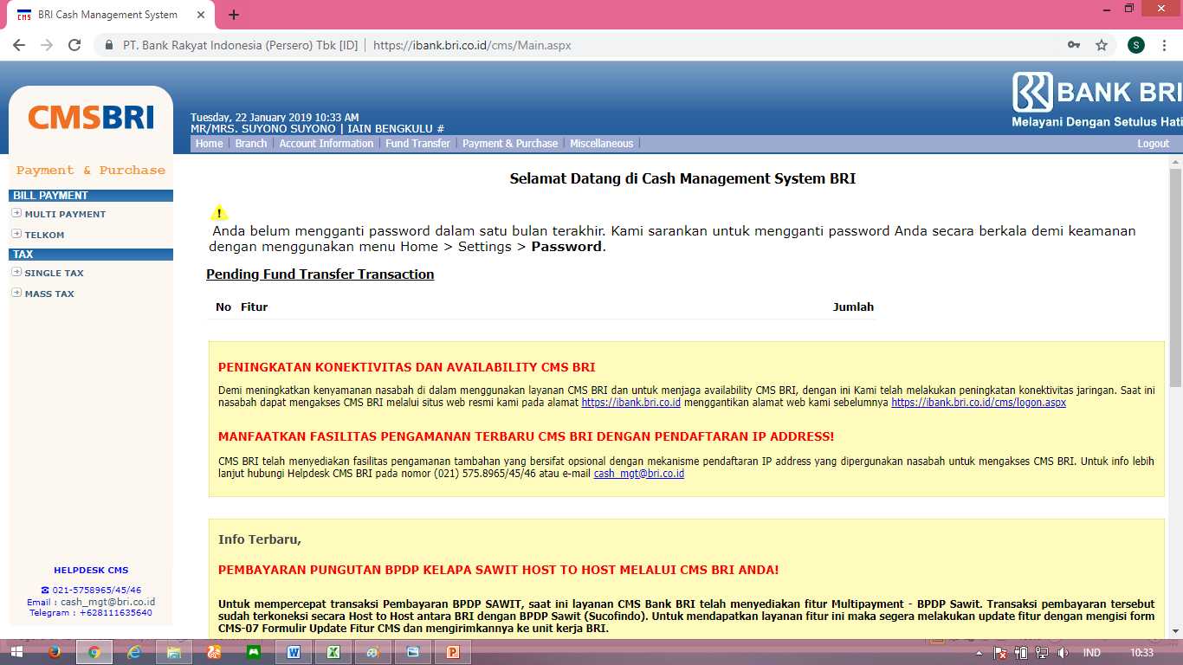
Untuk proses pembayaran pajak
Notes:
Contoh imbalan jangka pendek
u

Slide 22
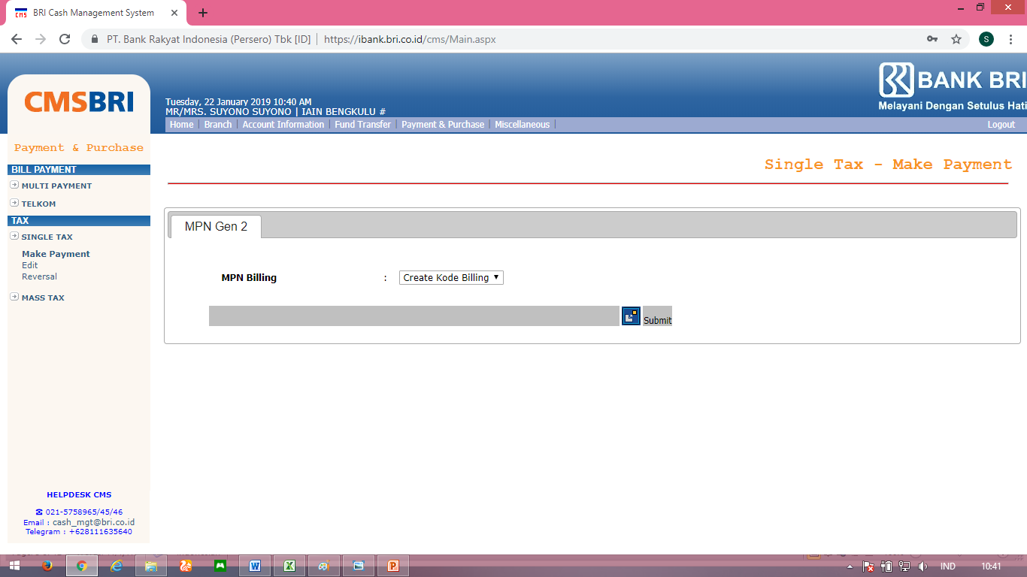
Pembuatan billing

Slide 23
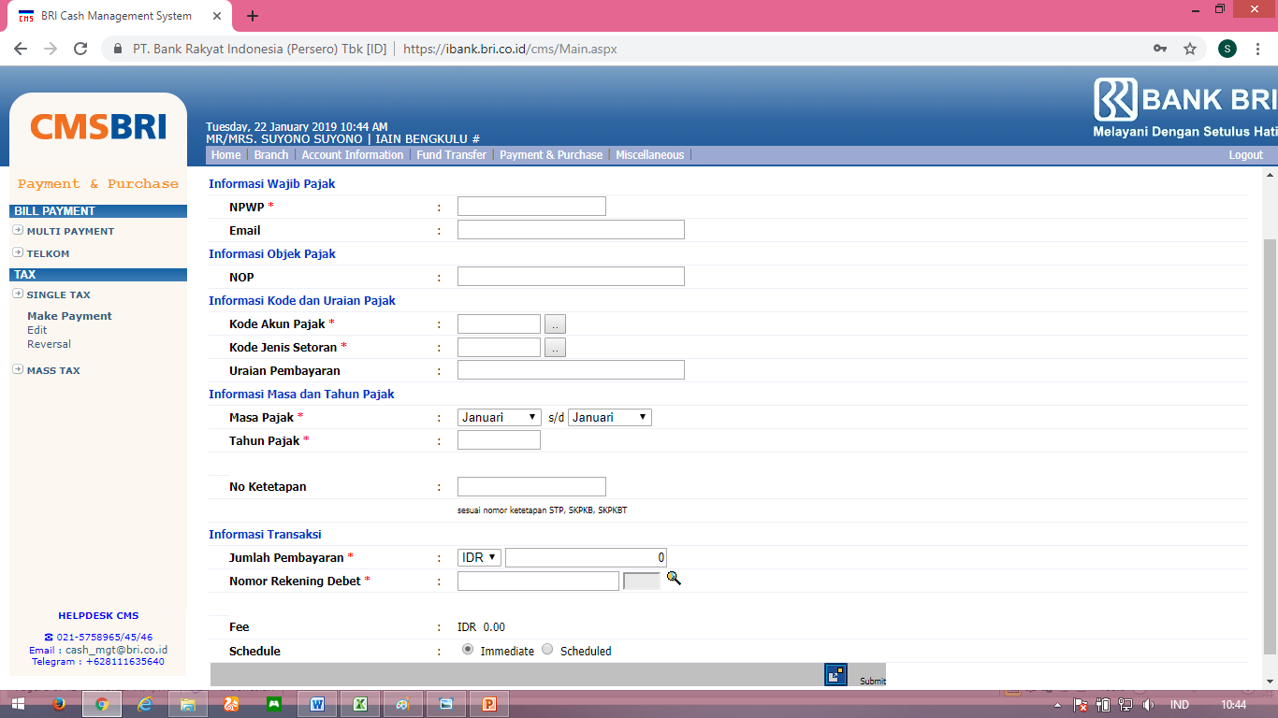
lanjutan
Notes:
Contoh imbalan jangka pendek
u

Slide 24
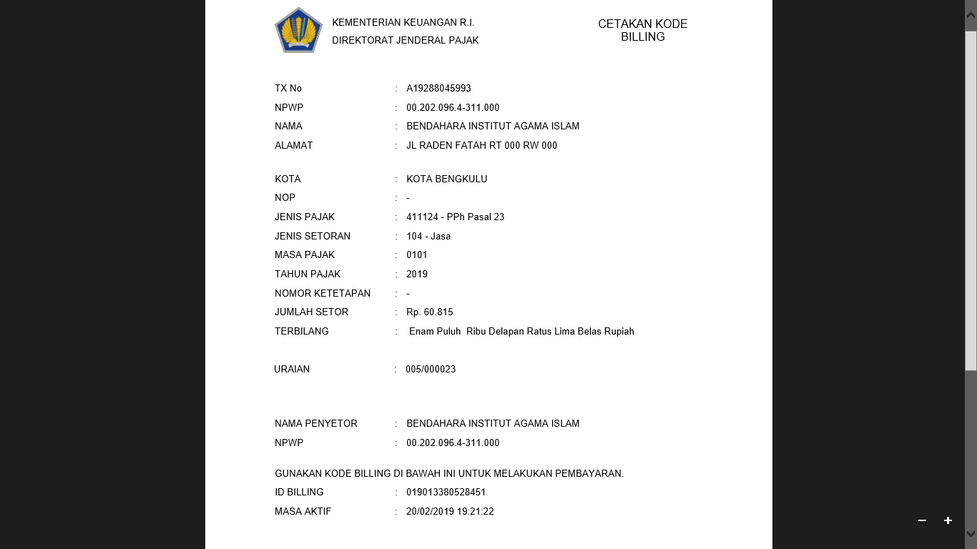
Contoh billing pajak

Slide 25
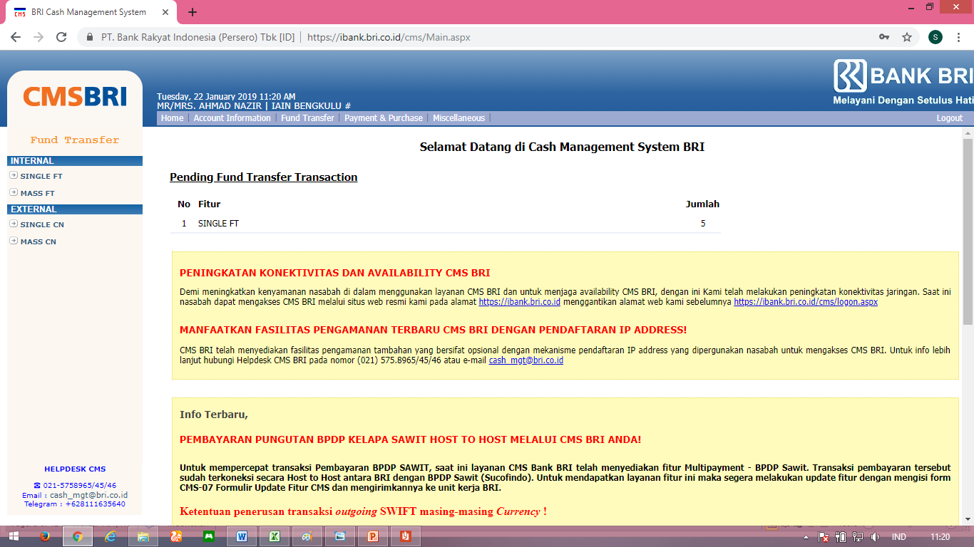
Menu PPK

Slide 26
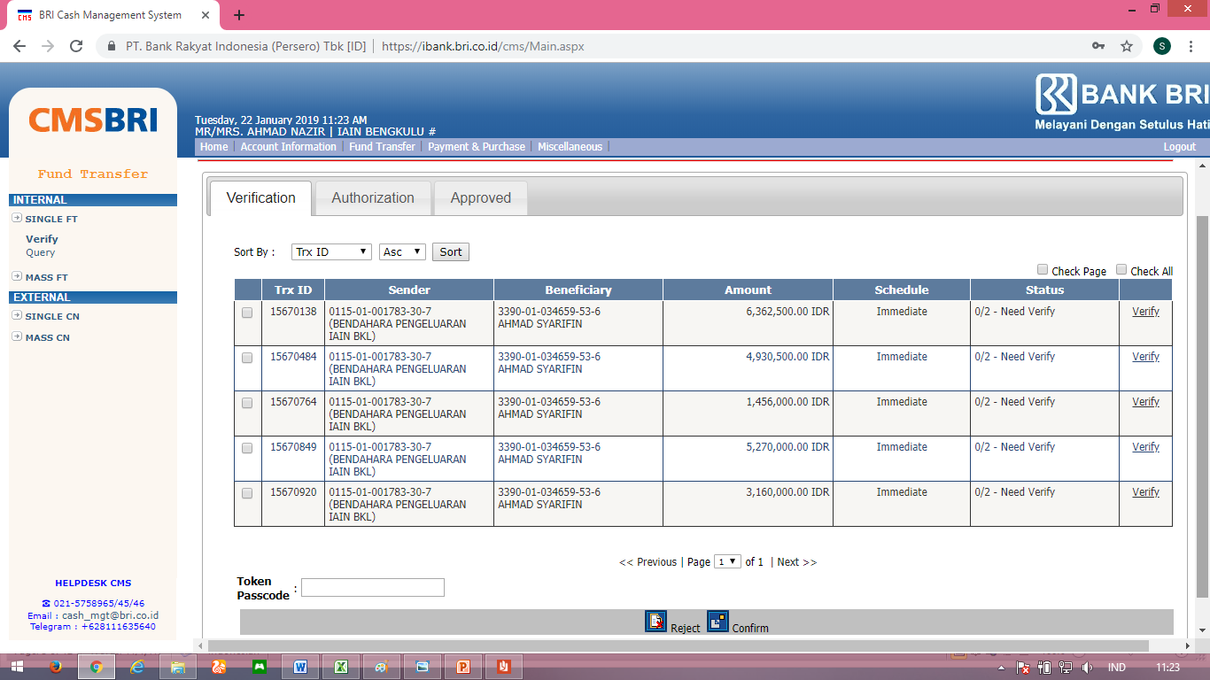
Proses verifikasi dan authorization
pembayaran tagihan
23

Slide 27
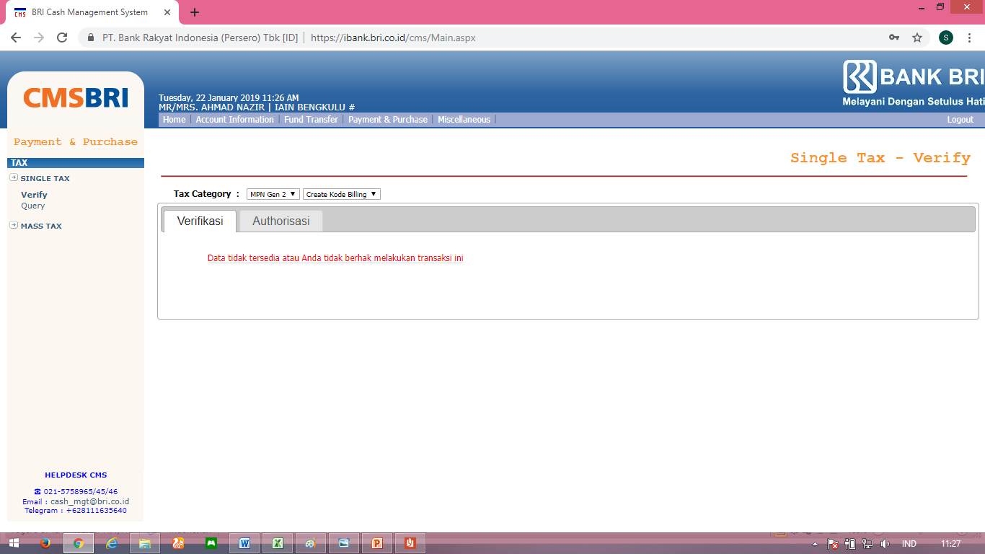
Proses verifikasi dan authorization pajak
24

Slide 28
Contoh bukti setor pajak

Slide 29
Contoh bukti penyetoran ke kas negara

Slide 31
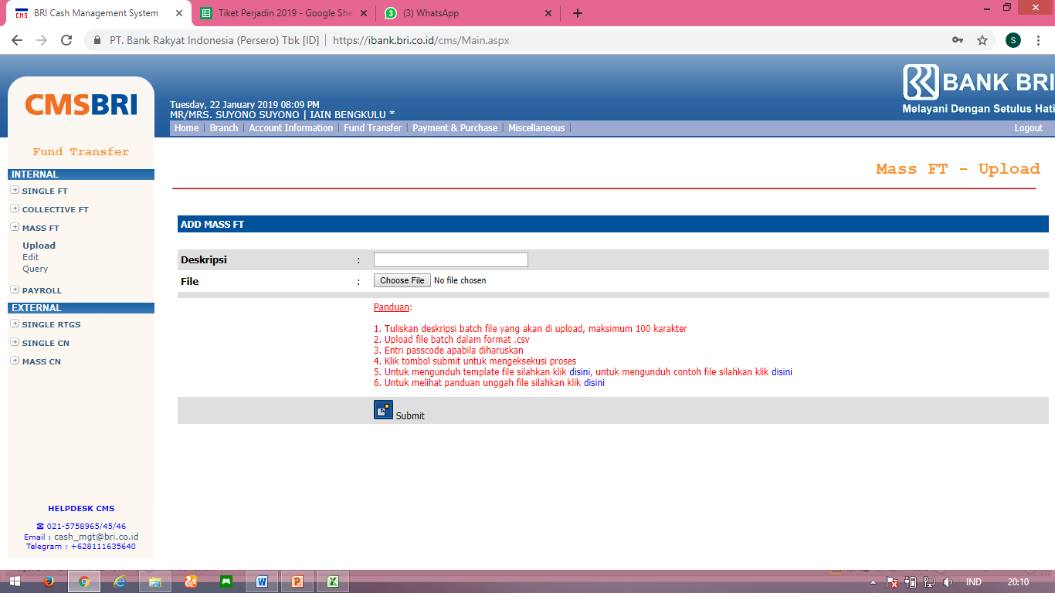
Proses pembayaran Mass FT
20

Slide 32
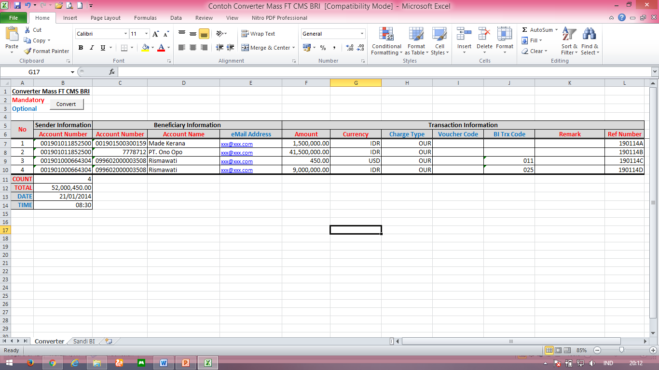
Download format file
21

Slide 33
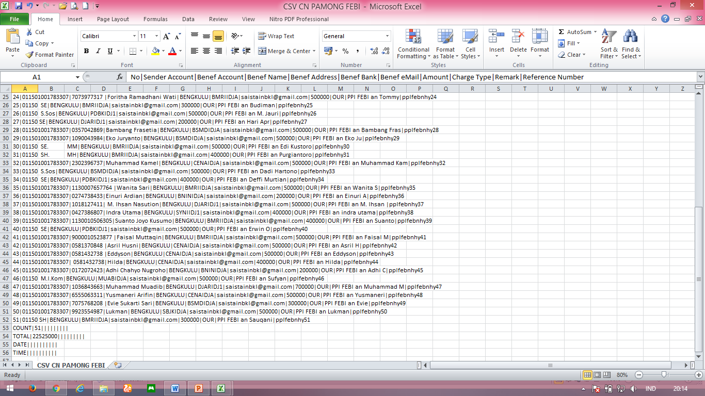
File yang sudah di convert dalam bentuk CSV

Slide 34
Upload file CSV

Slide 35
KELEBIHAN TRANSAKSI NON TUNAI MELALUI INTERNET BANKING
1
Tidak terdapat risiko keamanan atas pengambilan uang tunai dari bank dan penyimpanan uang tunai di brankas
2
Transaksi dapat dilakukan meskipun pejabat yang berwenang tidak berada di tempat
3
Peluang terjadinya moral hazard dapat diminimalisasi
4
Pembayaran lebih dari satu dapat dilakukan dalam satu transaksi
5
Bukti transaksi tersimpan dalam sistem internet banking
6
Transaksi dapat dilakukan sepanjang hari (24 jam)
7
Lebih transparan dan akuntable
7
Mudah dalam penyetoran pajak

Slide 36
kiat non tunai
Untuk meminimalisir biaya yang muncul akibat transaksi nontunai, diupayakan agar rekening penerima/rekening tujuan yang akan ditransaksikan, pada bank yang sama dengan rekening bendahara satuan kerja;
Dalam rangka kemudahan untuk mengetahui transaksi nontunai yang masuk kedalam rekening penerima, kepada seluruh penerima/pegawai agar melakukan pendaftaran notifikasi melalui SMS dan/atau notifikasi melalui internet.
Buat Data Base nama rekening dan nomor rekening pegawai dan pihak ketiga yang sudah terverifikasi oleh Bank untuk menghindari retur
Dalam pembukuan bendahara transaksi lebih dari satu yang ditransfer dari proses Mass FT atau Mass CN dibukukan dalam satu nomor transaksi.
Biaya yang timbul akibat transaksi dibukukan secara akumulatif dengan satu no transaksi dibebankan diakun 521111

Slide 37
lanjutan
6. Untuk pembayaran ke no rek bank yang berbeda dengan rek bank satker, transaksi dilakukan di bawah jam 12 siang agar dapat dibukukan dihari yang sama
7. Jika dalam satu kegiatan terdapat tagihan yang menggunakan rek bank yang berbeda beda transaksi diutamakan ke bank yang berbeda dengan bank satker dan di proses sebelum jam 12 siang.
LO 4

Slide 38
SELESAI
TERIMA KASIH

